Slide 1

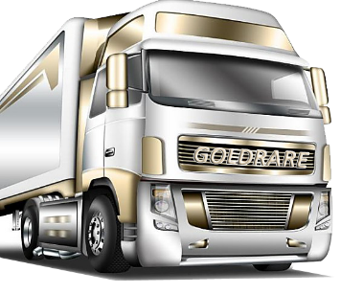
关于按摩气阀密封圈模具价格调整说明
BEIJING GOLDRARE AUTOMOBILE PARTS CO.,LTD
智能气控产品开发部
Version 1.0

Slide 2
关于按摩气阀密封圈模具价格调整说明
■背景：近期和供应商开会讨论密封圈的毛边允许范围时，供应商认为9/24报价的模具材料很难达到该要求，因此打算采用更为优质的模具材料来提高密封圈毛边的裁切精度和耐久性。因此供应商提高了模具价格，由11000元调整到17000元，上涨6000元。
■造成此次报价上涨的原因：
1、9/24报价时，供应商主要提供试做品，所以当时按照一般毛边要求进行报价。
2、考虑到后续量产性，如果毛边范围过大，就会对后续量产问题的带来风险。
■模具材料由718调整为S136的优点：
No. | 优点 | 对毛边的影响
1 | 更高的硬度与耐磨性 | S136更耐磨，长期使用分型面不易磨损，毛边稳定。
2 | 极佳的抛光性能 | S136分型面更光滑平整，贴合更紧密，从源头减少毛边。
3 | 卓越的耐腐蚀性 | S136不生锈，分型面长期保持完好，避免腐蚀点引发毛边。
总结：由于材料本身更贵，并且S136需要后续热处理，加工难度也加大，造成了模具费用上涨，但考虑到后续密封圈的产品质量，因此希望领导能够批准该调整。

Slide 3

THANKS

